Slide 1
T.C.
SİLİVRİ KAYMAKAMLIĞI
İLÇE MİLLİ EĞİTİM MÜDÜRLÜĞÜ BRİFİNG DOSYASI
2020 - 2021
2023-2024

Slide 2
SİLİVRİ İLÇE MİLLİ EĞİTİM MÜDÜRLÜĞÜ
İLİ | İstanbul
İLÇESİ | Silivri
ADRES | Yeni Mah. Müjdat Gürsu Cad. No:4 Silivri Silivri - İstanbul
WEB ADRES | http://silivri.meb.gov.tr
 |  |  |  | Derslik Sayısı
Bina Yapım Yılı |  | 2023
 |  |  |  | Resmi Kurum Personel Sayısı |  |  |  | 2262
Hizmete Giriş Yılı |  | 2024 |  | Derslik Başına Düşen Öğrenci Sayısı
 |  |  |  | Anaokulu |  |  | Ortaokul |  | 20
Arsa Yüzölçümü |  | 9.537,19 |  | İlkokul | 23 |  | Lise |  | 21
Bina Yüzölçümü |  | 1883.33 |  | Toplam Öğrenci Sayısı : 31853
 |  |  |  | İLETİŞİM
Isınma Şekli |  | Doğalgaz
 |  |  |  | E-POSTA |  |  | silivri34@meb.gov.tr
İdareci Oda Sayısı |  | 5
 |  |  |  | TELEFON |  |  | (0212) 727 25 77
Toplantı Salonu |  | 1
 |  |  |  | FAKS |  |  | (0212) 727 25 76
Büro Sayısı |  | 6
Okul / Kurum Sayısı |  | 164 |  | / memsilivri

Slide 3
ÖĞRETMEN VE DERSLİK BAŞINA DÜŞEN ÖĞRENCİ SAYILARI (2023/2024)
Kurum Türü | Öğrenci Sayısı | Kadrolu Öğretmen Sayısı | Ücretli Öğretmen Sayısı | Toplam Öğrt. Sayısı | Derslik Sayısı | Öğretmen Başına Düşen Öğrenci sayısı | Derslik Başına Düşen Öğrenci Sayısı
Bağımsız Anaokulu | 2069 | 99 | 16 | 115 | 67 | 18
İlkokul (Anasınıfı Dahil) | 11307 | 521 | 59 | 580 | 496 | 20 | 23
Ortaokul | 9537 | 668 | 23 | 691 | 494 | 14 | 20
Ortaöğretim | 8518 | 679 | 36 | 715 | 407 | 12 | 21
Diğer Kurumlar |  | 165 | 37 | 202
Özel Öğretim Kurumları | 2466 | 330 | 164 | 494 | 149 | 5 | 16
Toplam

Slide 4
Milli Eğitim Müdürlüğümüze
Bağlı Kurum ve Okul Sayılıları Aşağıdaki Tabloda Özetlenmiştir
7
69
12
10
32
7
20
47
148

Slide 5
SİLİVRİ İLÇE MİLLİ EĞİTİM MÜDÜRLÜĞÜ 2023 YATIRIM TEKLİFLERİ İHALE AŞAMASI TAMAMLANIP İNŞAAT YAPIMINA BAŞLANAN OKULLAR
Sıra | İLÇE | MAHALLE | ADA NO | PARSEL NO | TAPU ALANI | MÜLKİYETİ | FONKSİYONU | AÇIKLAMA
1 | SİLİVRİ | Yeni Mahalle | 1677 | 1 | 8.916,52 m2 | Maliye Hazinesi | Temel Eğitim Tesis Alanı | 32+32 Derslikli İlkokul ve Ortaokul Valilik tarafından planlanmıştır.
2 | SİLİVRİ | Selimpaşa Mahallesi | 1030 | 1 | 5.870,61 m2 | Maliye Hazinesi | Temel Eğitim Tesis Alanı | 32 Derslikli Ortaokul Valilik tarafından planlanmıştır.
İL MİLLİ EĞİTİM MÜDÜRLÜĞÜ TARAFINDAN İHALE AŞAMASINA GELEN YATIRIMLAR
1 | SİLİVRİ | Mimar Sinan Mahallesi | 1702 | 1 | 10.344,30 m2 | Maliye Hazinesi | Ortaöğretim Tesis Alanı | 40 Derslikli Anadolu Lisesi Valilik tarafından planlanmıştır.
2 | SİLİVRİ | Değirmenköy Mahallesi | 62 | 1 | 4.244 m2 | Maliye Hazinesi | Temel Eğitim Tesis Alanı | Ankara merkezli yürütülen FRIT III projesi kapsamında planlanmıştır.
BAĞIŞÇI TARAFINDAN YAPIMI DEVAM EDEN OKULUMUZ
Sıra | İLÇE | MAHALLE | ADA NO | PARSEL NO | TAPU ALANI | MÜLKİYETİ | FONKSİYONU | AÇIKLAMA
1 | SİLİVRİ | Çanta Mahallesi | 460 | 2 | 10.608 m2 | Maliye Hazinesi | Ortaöğretim | Bağışçı AYFAR Firması Tarafından Meslek Lisesi ile Atölyelerinin yapılması için protokol imzalandı.

Slide 6
SİLİVRİ İLÇE MİLLİ EĞİTİM MÜDÜRLÜĞÜ 2023 YATIRIM TEKLİFLERİ ANAOKULU
Sıra | İLÇE | MAHALLE | ADA NO | PARSEL NO | TAPU ALANI | MÜLKİYETİ | FONKSİYONU | AÇIKLAMA
1 | SİLİVRİ | Piri Mehmet Paşa Mahallesi | 5350 | 1 | 8.032,00 m2 | Maliye Hazinesi | Temel Eğitim Tesis Alanı | Arsaya İlkokulla birlikte Anaokulu Teklif Edildi.
2 | SİLİVRİ | Piri Mehmet Paşa Mahallesi | 1695 | 1 | 10.487,15 m2 | Maliye Hazinesi | Temel Eğitim Tesis Alanı | Anaokulu Teklif Edilmiştir.
3 | SİLİVRİ | Gümüşyaka Mahallesi | 1215 | 1 | 3.894 m2 | Maliye Hazinesi | Temel Eğitim Tesis Alanı | Anaokulu Teklif Edilmiştir.
4 | SİLİVRİ | Alipaşa Mahallesi | 451 | 3 | 10.162 m2 | Maliye Hazinesi | Temel Eğitim Tesis Alanı | Arsaya ortaokulla birlikte olacak şekilde anaokulu teklifi yapılmıştır.
5 | SİLİVRİ | Alipaşa Mahallesi | 343 | 1 | 4.950 m2 | Maliye Hazinesi | Temel Eğitim Tesis Alanı | Anaokulu Teklif Edilmiştir.
6 | SİLİVRİ | Selimpaşa Mahallesi | 942 | 1 | 10.412 m2 | Maliye Hazinesi | Temel Eğitim Tesis Alanı | Arsaya ortaokulla birlikte olacak şekilde anaokulu teklifi yapılmıştır.
7 | SİLİVRİ | Alibey Mahallesi | 1571 | 1 | 9.047 m2 | Maliye Hazinesi | Temel Eğitim Tesis Alanı | Arsaya ortaokulla birlikte olacak şekilde 100 Anaokulu Projesi Kapsamında teklifi yapılmıştır.

Slide 7
SİLİVRİ İLÇE MİLLİ EĞİTİM MÜDÜRLÜĞÜ 2023 YATIRIM TEKLİFLERİ HAZIRLIĞI
Sıra | İLÇE | MAHALLE | ADA NO | PARSEL NO | TAPU ALANI | MÜLKİYETİ | FONKSİYONU | AÇIKLAMA
1 | SİLİVRİ | Alibey Mahallesi | 1586 | 1 | 6.403 m2 | Maliye Hazinesi | Temel Eğitim Tesis Alanı | Yusuf Sarıbekir ailesinin yapmış olduğu bağış ödemesi karşılığında yapılması planlanan ilkokul için 32 Derslikli İlkokul Teklif Edilmiştir. Rumeli Üniversitesinin Giriş Bölümünde Bulunan Arsamızdır.
2 | SİLİVRİ | Çanta Mahallesi | 229 | 2 | 13.270 m2 | Maliye Hazinesi | Temel Eğitim Tesis Alanı | 32 Derslikli İlkokul Teklif Edilmiştir. Çanta Çağdaş Şehir Bölgesi İçin
3 | SİLİVRİ | Yeni Mahallesi | 1631 | 1 | 9.521 m2 | Maliye Hazinesi | Ortaöğretim | 32 Derslikli Okul 300 Öğrencilik Yurt Binası Teklif Edilmiştir. Uygunluk Yazısı İstenmiş, Kaymakam Onaylı Yazılarımız Yazılmıştır.
4 | SİLİVRİ | Piri Mehmet Paşa | 1391 | 4 | 9.600 m2 | Maliye Hazinesi | Mesleki Eğitim Tesis Alanı | Anadolu Hastanesi Altında Bulunan Yere Teklif Edilmiş Aynı Zamanda Hayırsever Tarafından Yapılması Çalışmaları Devam etmektedir.
5 | SİLİVRİ | Değirmenköy Mahallesi | 37 | 2 | 6.569 m2 | Maliye Hazinesi | Temel Eğitim Tesis Alanı | 16 Derslikli İlkokul Anaokulu Valilik tarafından planlanmıştır.
6 | SİLİVRİ | Seymen Mahallesi | 157 | 11 | 1.486,00m2 | Maliye Hazinesi | Temel Eğitim Tesis Alanı | 8 derslikli İlkokul teklif edilecektir. Arsa işlemleri devam etmektedir.
7 | SİLİVRİ | Alipaşa Mahallesi | 1371 | 1 | 8.226,00m2 | Maliye Hazinesi | Ortaöğretim | 32 derslikli atölyeli Güzel Sanatlar ve Spor Lisesi için arsa çalışması devam etmektedir.

Slide 8
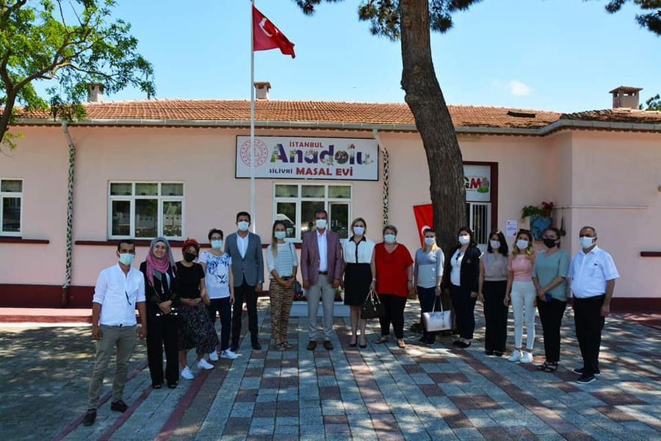
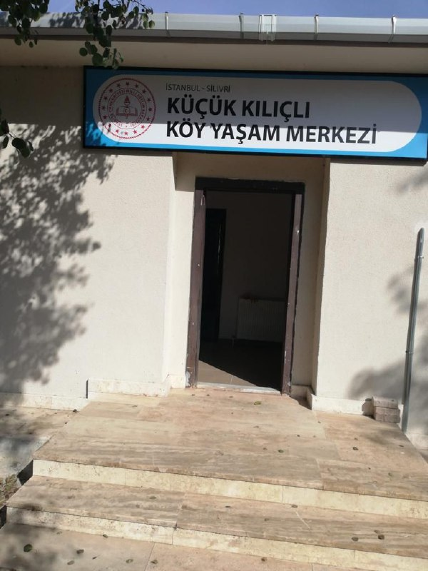
2022-2023 EĞİTİM ÖĞRETİM YILINDA KÜÇÜK KILIÇLI KÖY YAŞAM MERKEZİMİZ AÇILMIŞTIR.
2021-2022 EĞİTİM ÖĞRETİM YILINDA YOLÇATI ANADOLU MASAL EVİ AÇILMIŞTIR.
2022-2023 EĞİTİM ÖĞRETİM YILINDA BÜYÜK SİNEKLİ KÖY YAŞAM MERKEZİMİZ AÇILMIŞTIR.

Slide 9
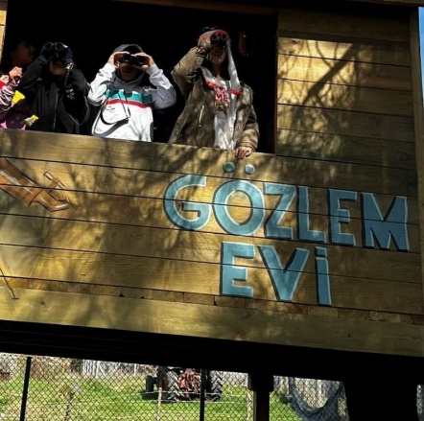
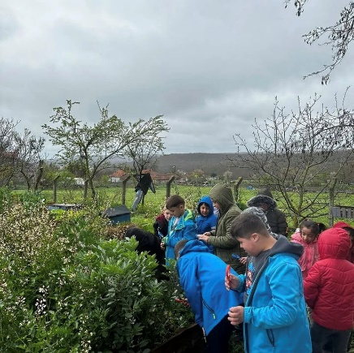
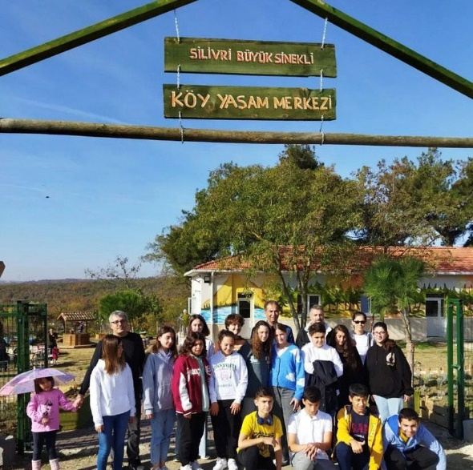
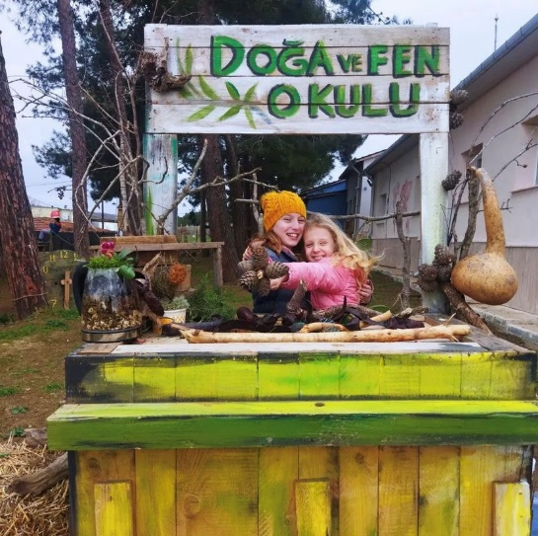
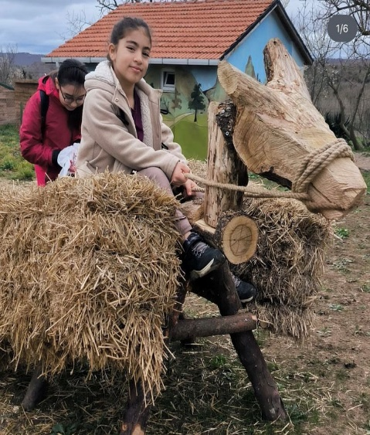
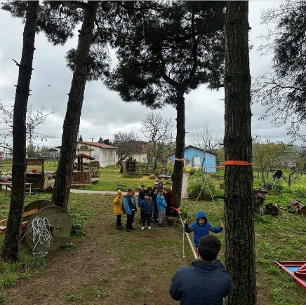
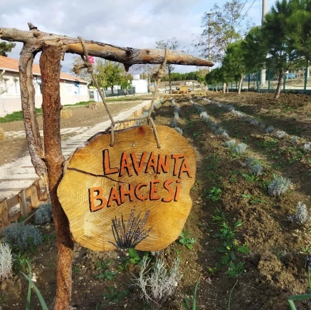
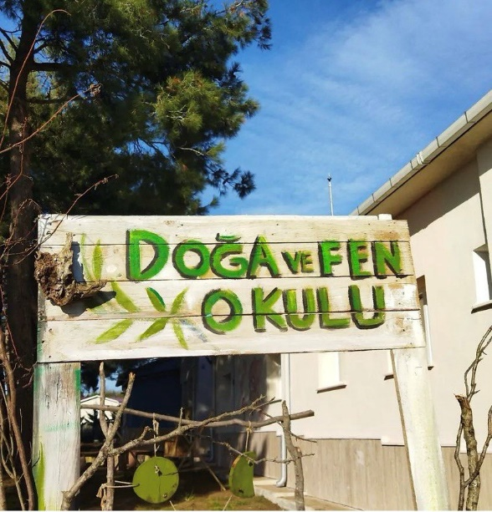
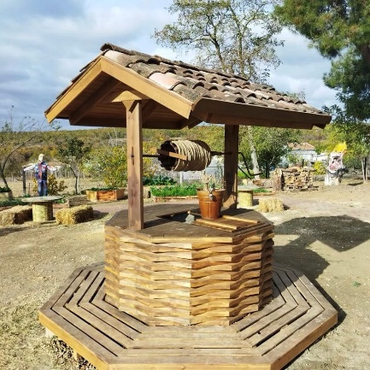
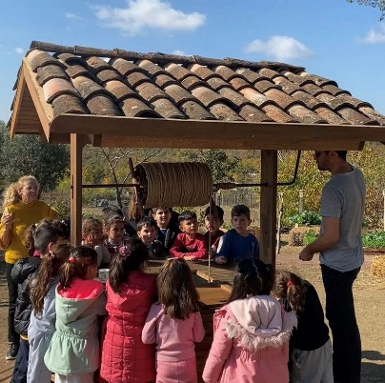
2022-2023 EĞİTİM ÖĞRETİM YILINDA BÜYÜK SİNEKLİ KÖY YAŞAM MERKEZİMİZ AÇILMIŞTIR

Slide 10
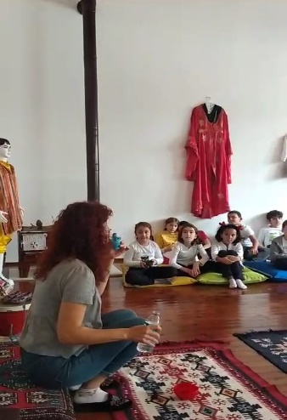
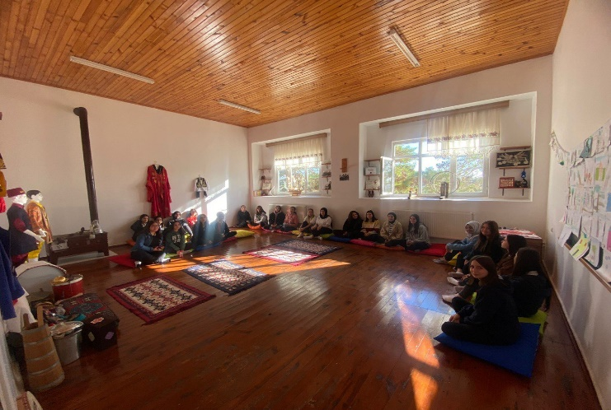
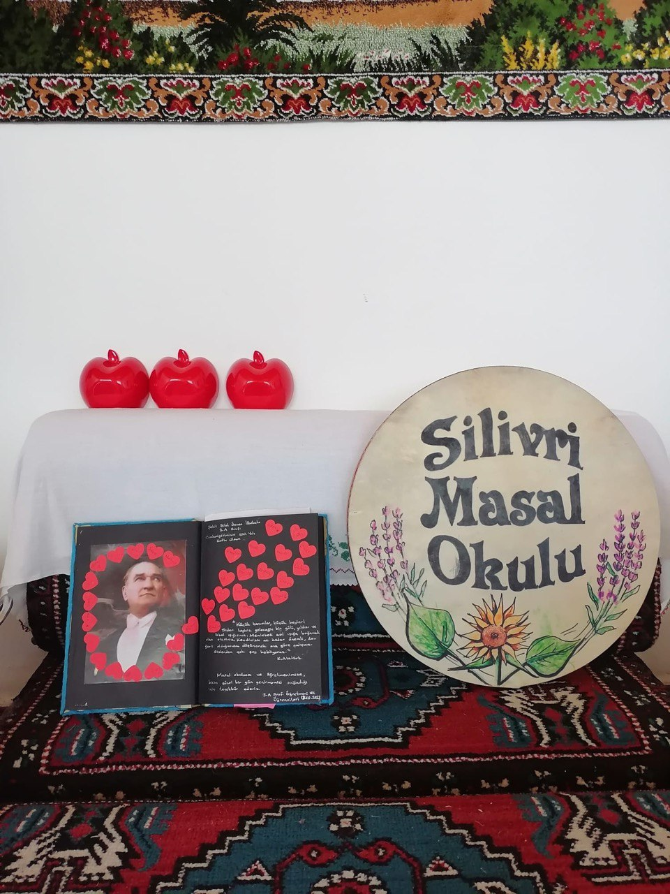
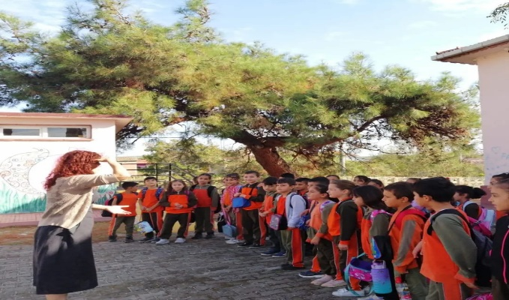
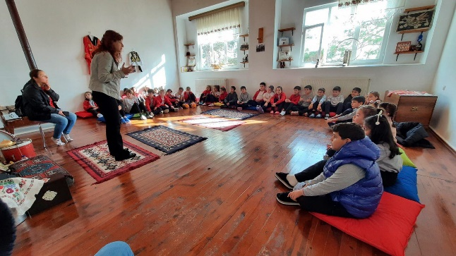
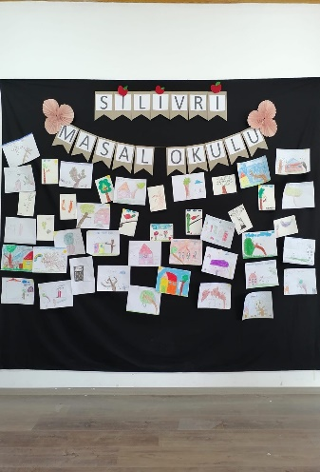
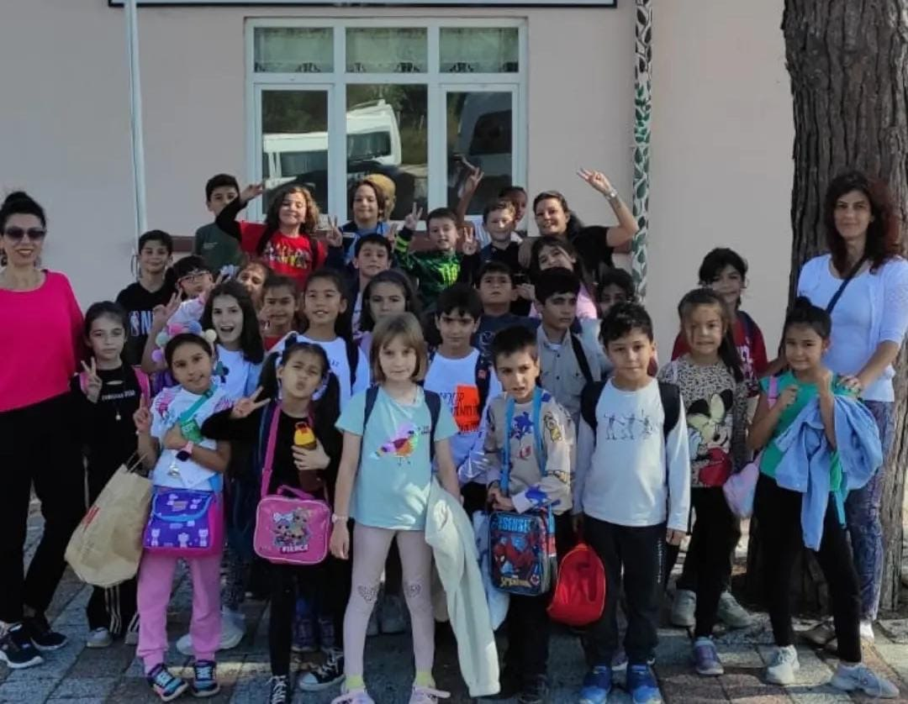

Slide 11
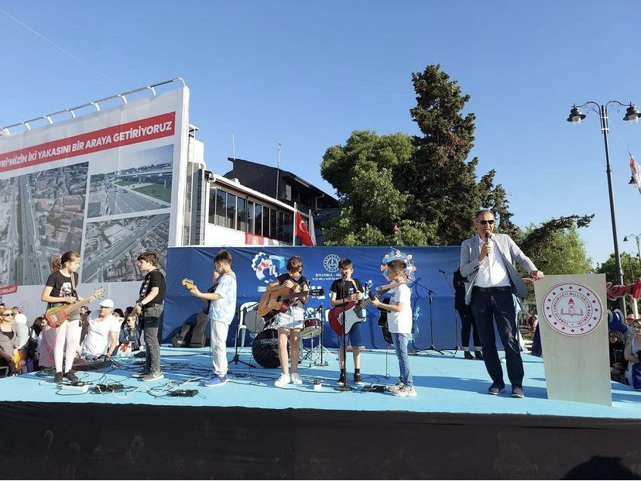
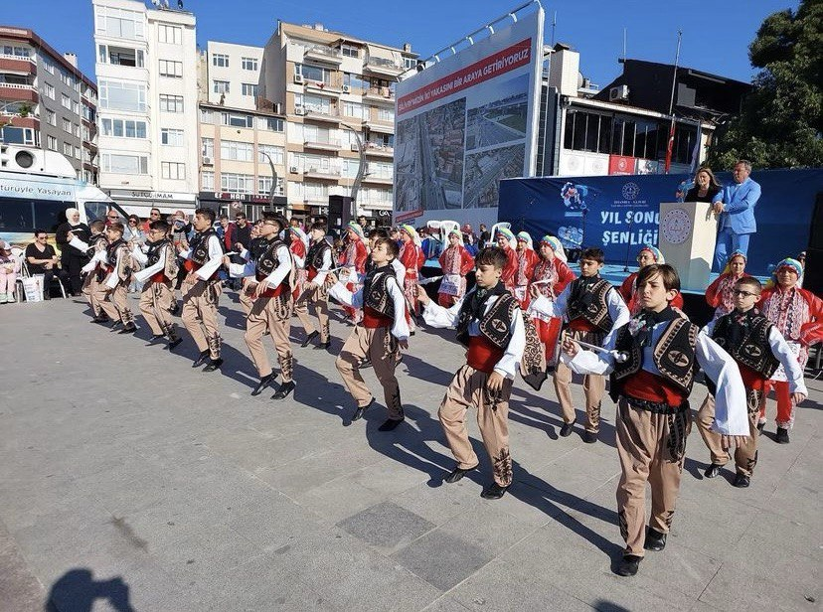
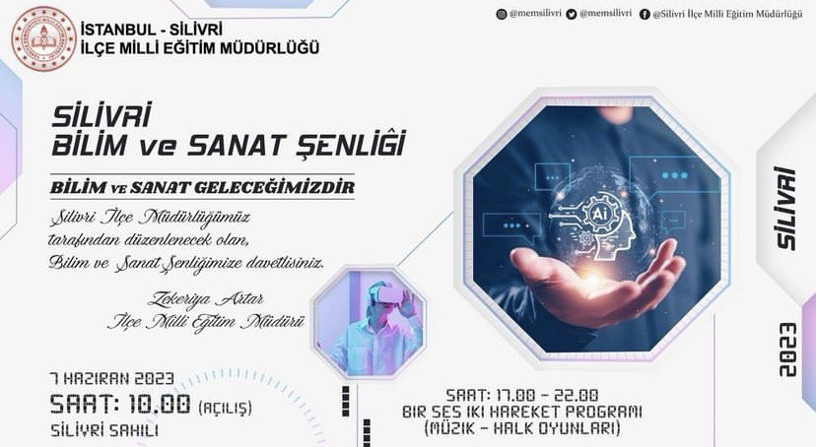
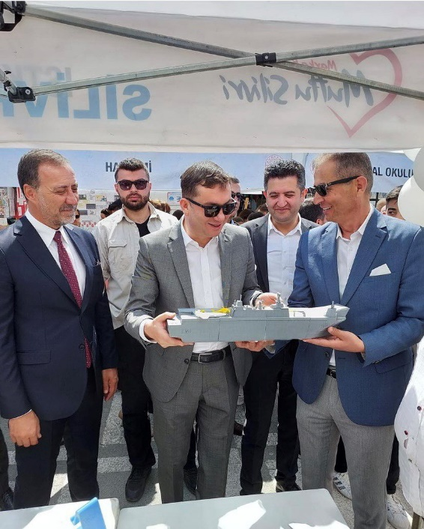
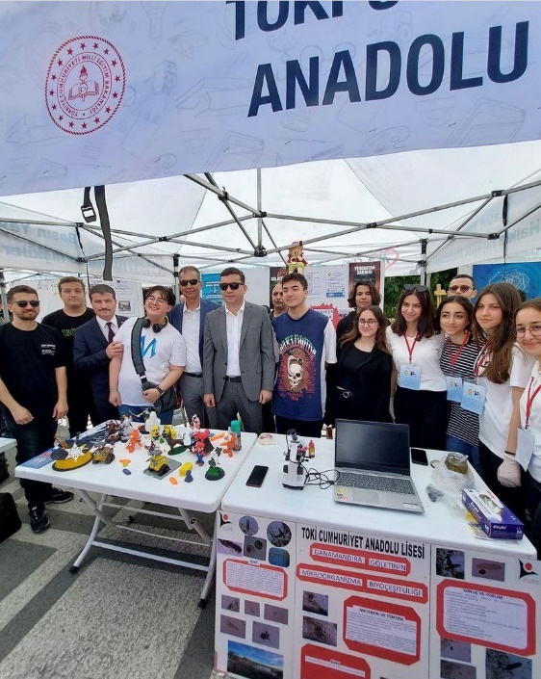
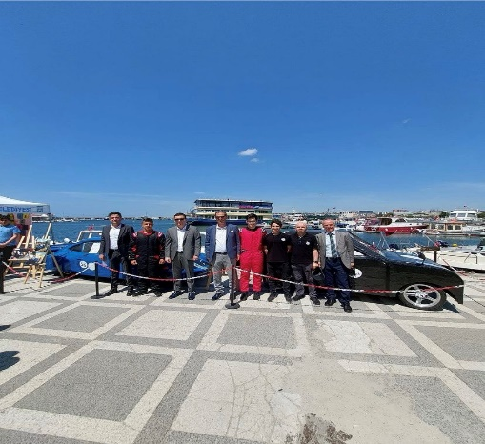
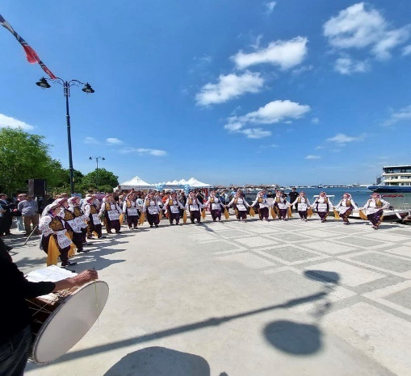

Slide 12
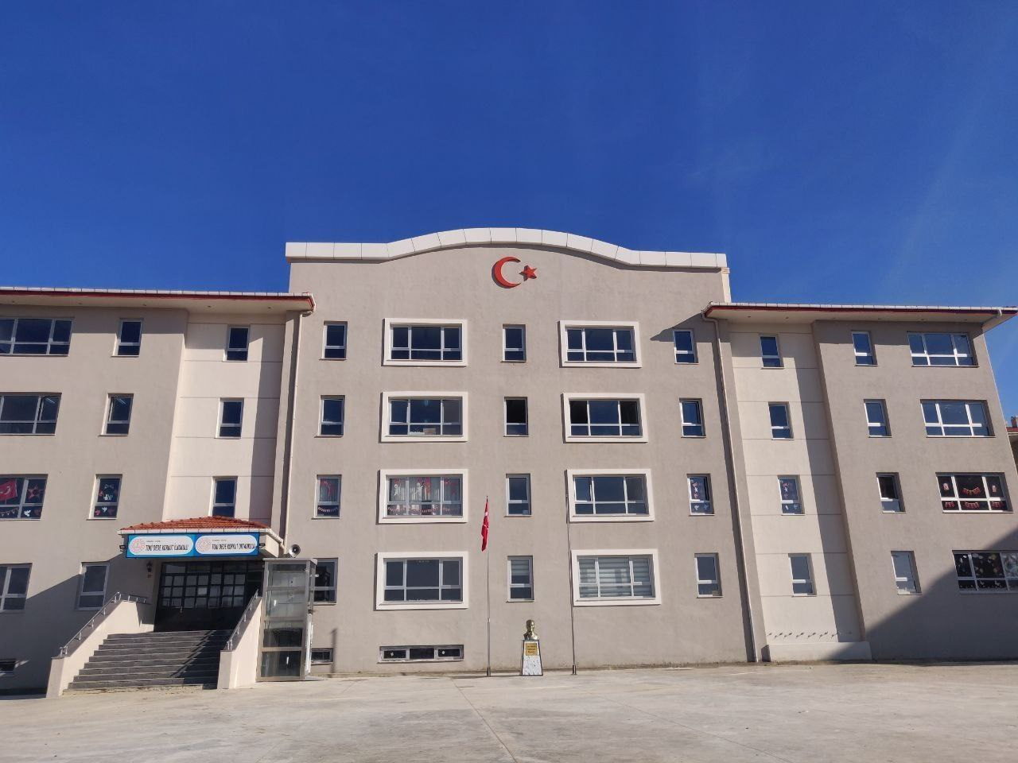
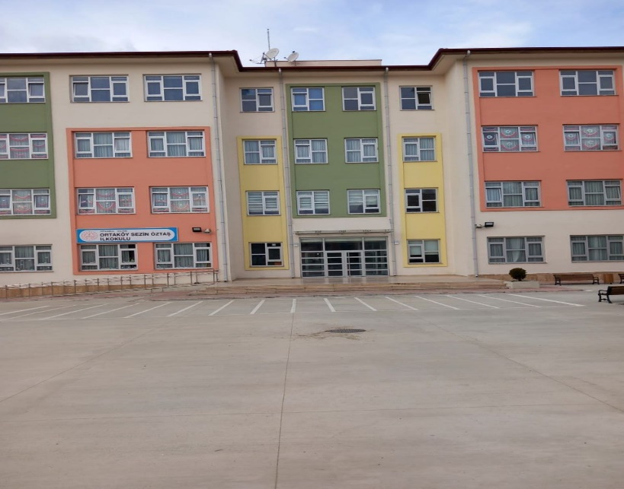
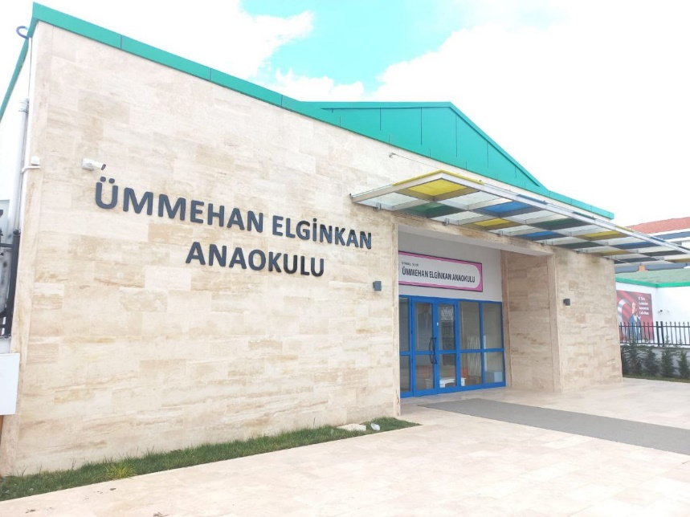
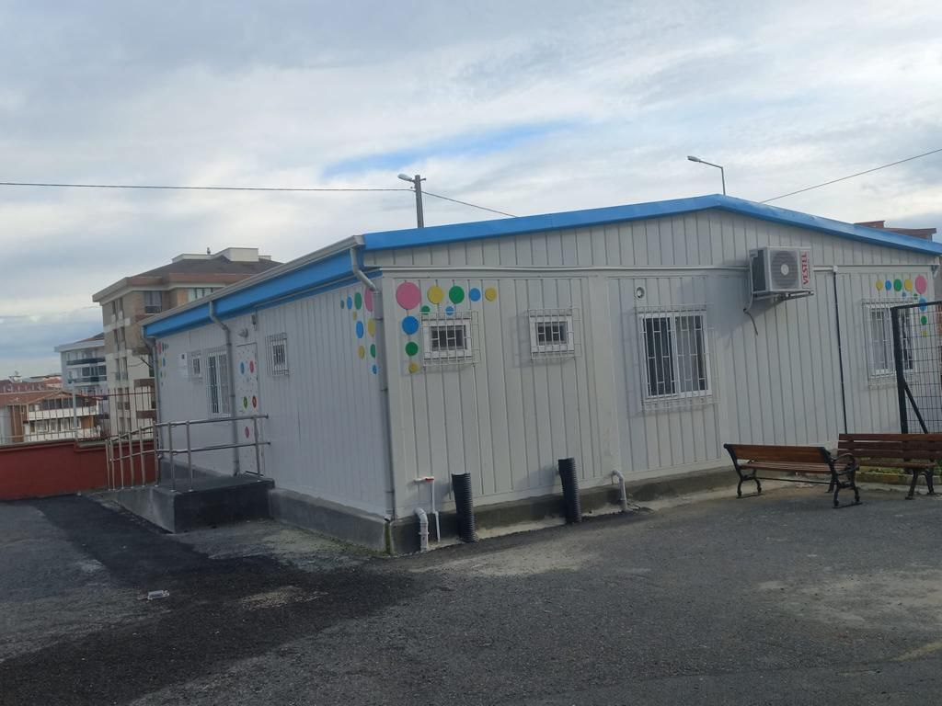
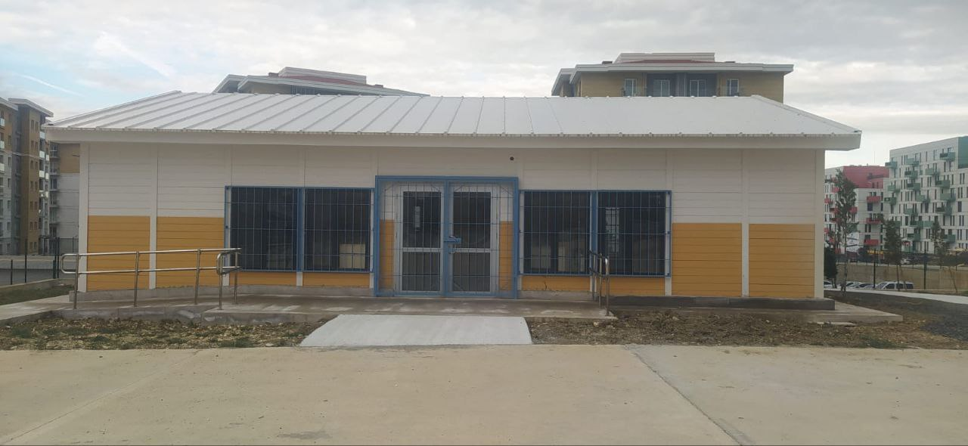
Ümmehan Elginkan Anaokulu bağış olarak, TOKİ Dede Korkut İlk/Ortaokulu ve Ortaköy Sezin Öztaş İlkokulu Devlet katkısı ile yapılmış olup, 2022-2023 Eğitim Öğretim Yılında eğitime başlamıştır. Ayrıca 8 okulumuza 11 adet Konteyner Anasınıfı ve 3 okulumuza 4 adet Prefabrik Anasınıfı yaptırılmıştır.

Slide 13
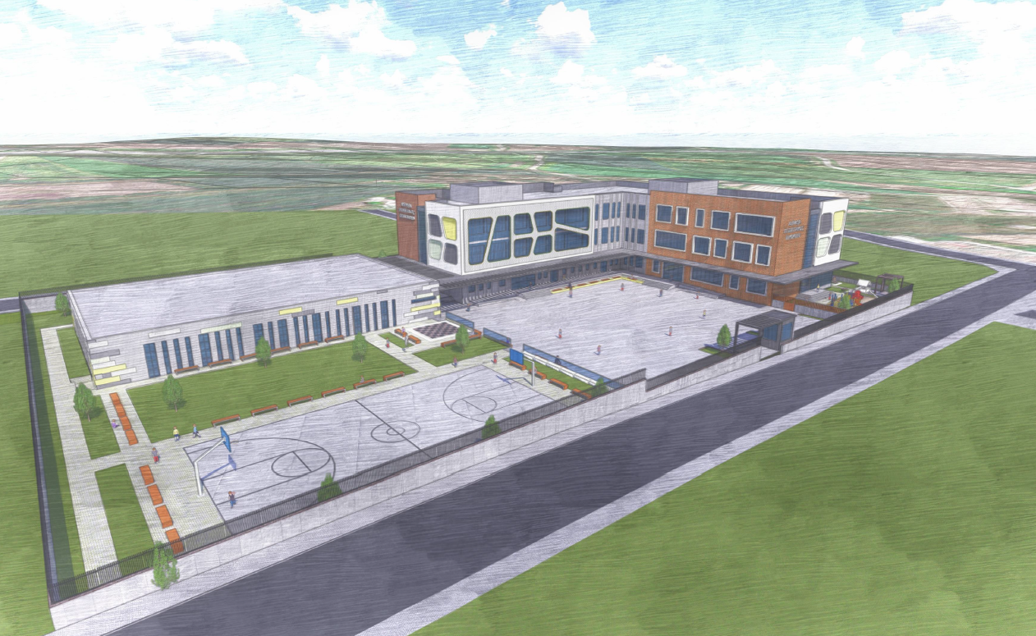
Alipaşa Fethi Erkoç İlk/Ortaokulu yıkılarak yerine 16+2 Derslikli yeni okul binası yapılacaktır. İnşaatına 2023 Yılı içerisinde başlanılması planlanmaktadır.

Slide 14
TEŞEKKÜR EDERİZ

